Slide 1
REFERENTE Prof.ssa MARISA CANGELOSI TITOLO
PROGETTO ETWINNING “AUJOURD'HUI ET DEMAIN”

Slide 2
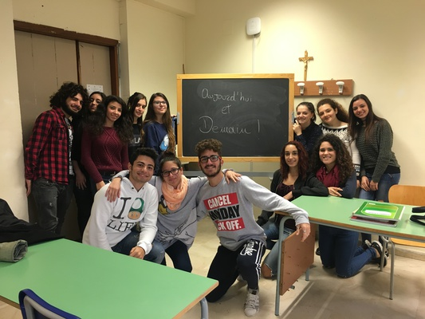
DESTINATARI: CLASSE 4G

Slide 3
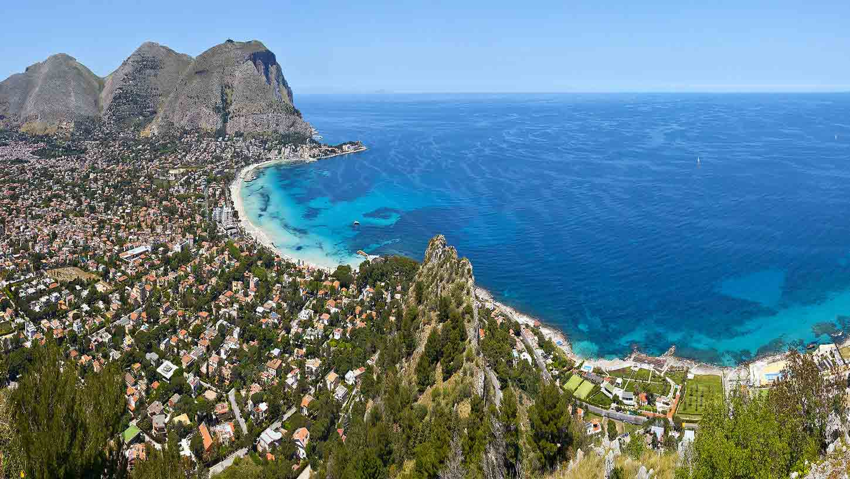
PALERMO
Saint Mary’s School LIMASSOL (CIPRO)

Slide 4
Descrizione sintetica attività
OBIETTIVO
SCAMBIO DI OPINIONI ED ESPERIENZE TRA GLI ALUNNI IN LINGUA FRANCESE.
CONFRONTO TRA
LA LORO VITA ATTUALE, LE LORO GIOIE, LE LORO PAURE, LE LORO IDEE SUL MONDO;
E
I PROBLEMI LEGATI AL FUTURO, LE ASPETTATIVE, LE SPERANZE, LE PAURE.

Slide 5
IN PARTENARIATO: CON KAARDINAL VAN ROEY INSTITUUT VORSELAAR (BELGIO), COLEGIUL TEHNIC MOTRU (ROMANIA)
GLI ALUNNI DELLE SCUOLE PARTNER SI SONO PRESENTATI

Slide 6
HANNO PRESENTATO LA PROPRIA CITTA' E LA PROPRIA SCUOLA

Slide 7
RISULTATI
Conoscenza delle realta' scolastiche e della vita degli adolescenti in altri paesi europei.
Possibilita' di comunicare in lingua francese.
Acquisizione del lessico.
Acquisizione di maggiori conoscenze geografiche.
Creazione di un video sulla nostra citta'.

Slide 8
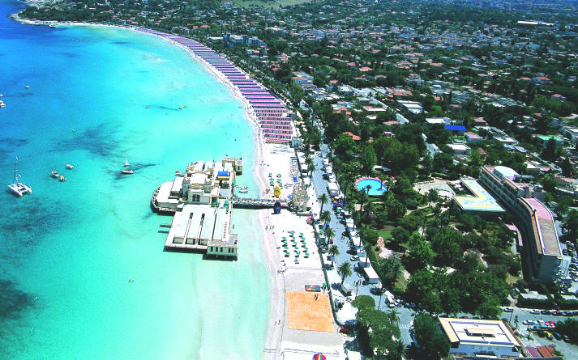
Les turistes sont attiré par les nombreuses plages de Palerme, celle de Mondello et celle de Capo Gallo.

